Slide 1


Пересилання файлів. Перенаправлення повідомлень. Етикет електронного листування
За навчальною програмою 2017 року
Урок 2

Slide 2



Операції з файлами та електронними листами
Розділ 1 § 1.2
Які дії потрібно виконати для створення та надсилання електронного листа?
З яких частин складається адреса електронної поштової скриньки?
Які правила безпечного користування Інтернетом ви знаєте?

Slide 3
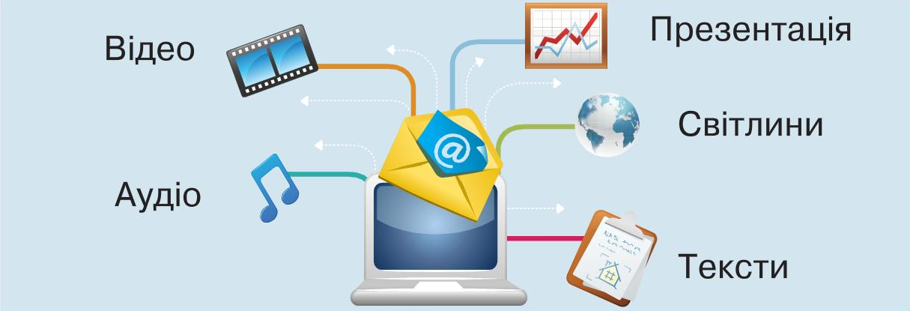
Операції з файлами в електронній пошті
Розділ 1 § 1.2
Під час традиційного листування ви можете вкласти до конверта, крім аркуша з текстом листа, ще й:
фотографії
листівки
малюнки
інші документи
Аналогічно приєднують різні файли до електрон-ного листа.

Slide 4
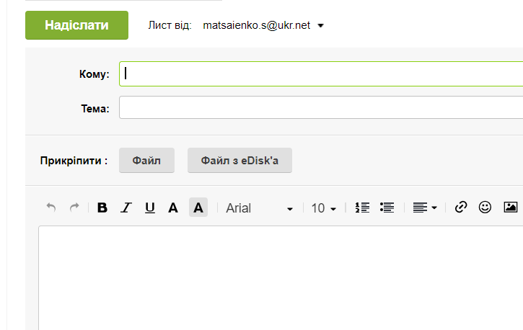
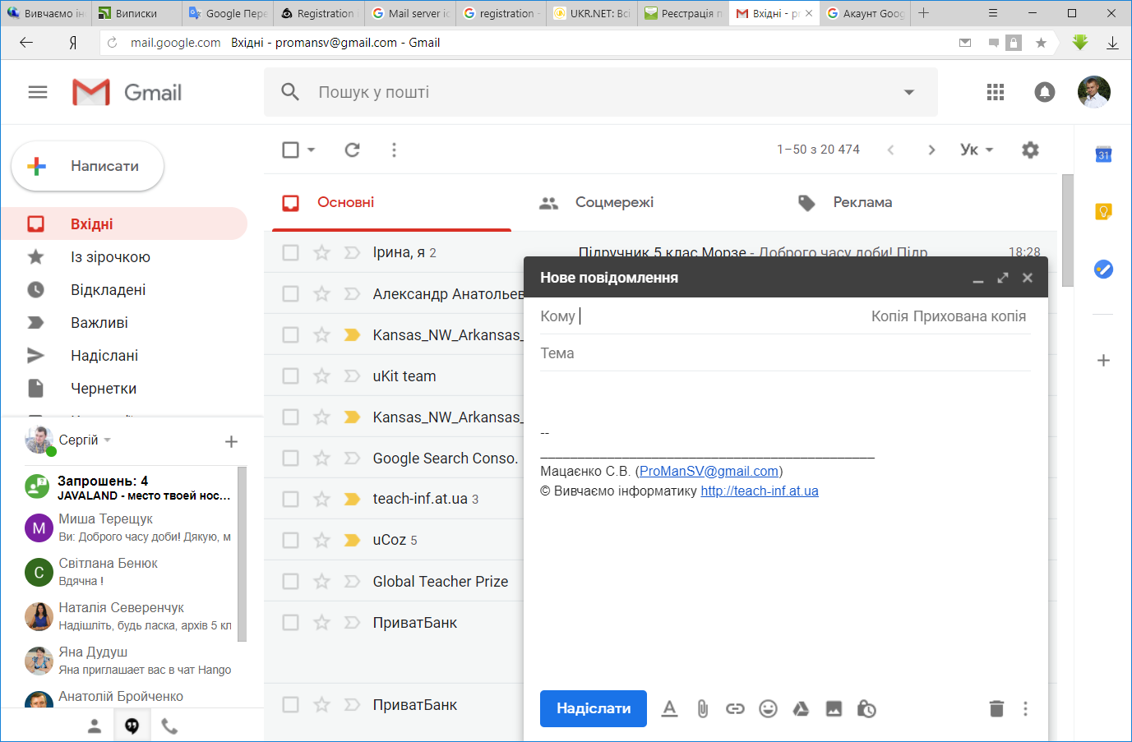
Операції з файлами в електронній пошті
Розділ 1 § 1.2
Якщо до листа необхідно приєднати файл, слід натиснути кнопку Вкласти (Прикріпити) файли.

Slide 5
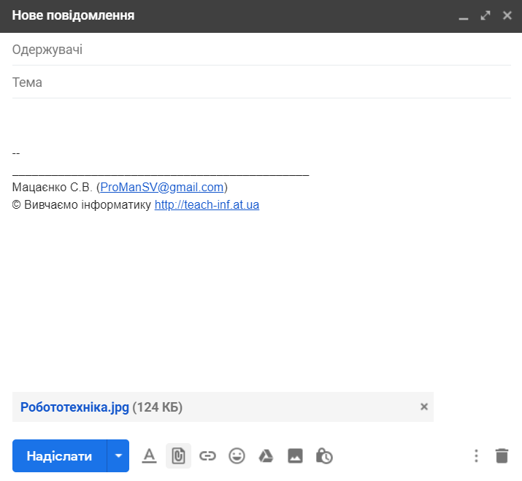
Операції з файлами в електронній пошті
Розділ 1 § 1.2
Після цього буде відкрито вікно Відкриття файла, у якому можна вибрати для вкладення до листа один або групу файлів.
Після вкладення файлів дані про них відображаються в нижній частині вікна листа.
Видалити вкладений файл

Slide 6


Операції з файлами в електронній пошті
Розділ 1 § 1.2
Після завершення підготовки листа його можна надсилати.
Звертаємо вашу увагу, що виконувані файли з розширенням імені ехе можуть блокуватися антивірусною програмою поштового сервера та не бути вкладеними до листа.
Вкладені файли, розмір яких перевищує 25 Мбайт, автоматично завантажуються на Google Диск, а в лист додається лише посилання на них.

Slide 7
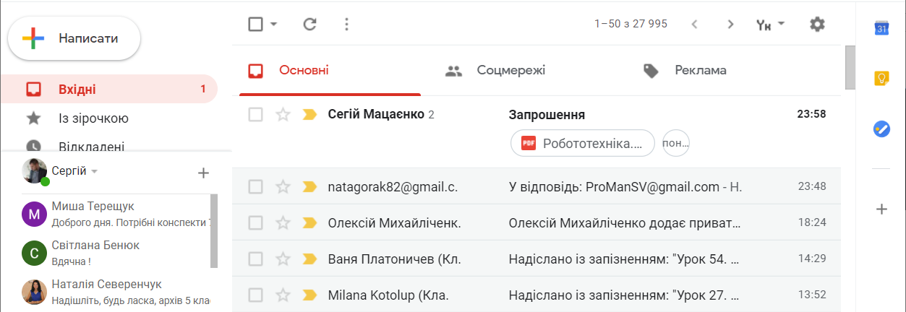
Операції з файлами в електронній пошті
Розділ 1 § 1.2
Якщо ви отримали лист, до якого вкладено файл, то ви побачите в рядку з даними про цей лист кнопку для перегляду файла, на якій зазначено ім’я файла.

Slide 8

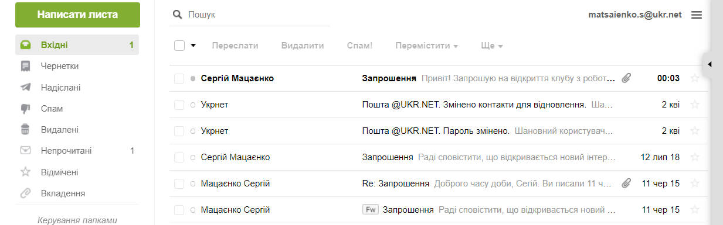
Операції з файлами в електронній пошті
Розділ 1 § 1.2
У деяких поштових службах, наприклад FREEMAIL, ознакою листа, що містить вкладені файли, є наявність значка у вигляді скріпки у рядку листа.

Slide 9
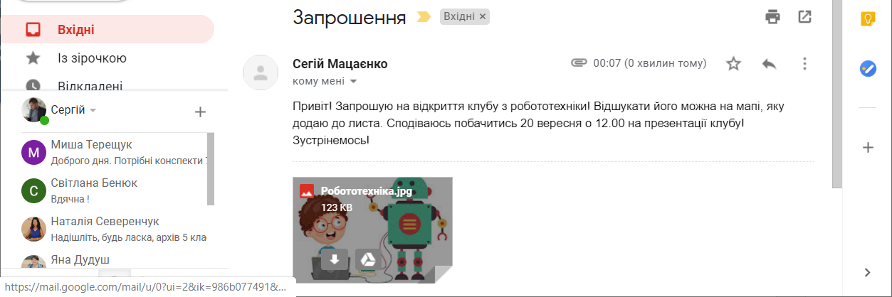
Операції з файлами в електронній пошті
Розділ 1 § 1.2
На сторінці отриманого листа, що містить вкладені файли, відображаються дані про вкладені файли: значок або ескіз зображення, ім’я та розмір файла.
Зберегти вкладений файл на носії даних вашого
комп’ютера
Зберегти на Google Диску

Slide 10
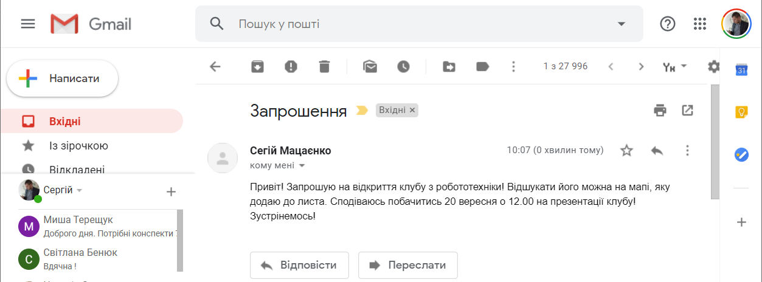
Операції з листами в електронній пошті
Розділ 1 § 1.2
На отриманий лист можна дати відповідь, вибравши кнопку Відповісти, що розміщене на сторінці отриманого листа.

Slide 11
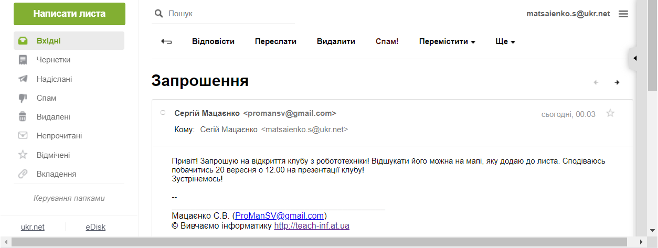
Операції з листами в електронній пошті
Розділ 1 § 1.2
Над полем для введення відповіді розміщено поле з іменем відправника того листа, на який готується відповідь.

Slide 12

Операції з листами в електронній пошті
Розділ 1 § 1.2
Після введення тексту відповіді та вибору кнопки Надіслати лист-відповідь буде надіслано.
У полі Кому буде автоматично розміщено адресу електронної поштової скриньки користувача, на лист якого ви відповідаєте.
Тема листа-відповіді буде повторювати тему отриманого листа, лише на початку додаються символи Re: (англ. reply – відповідь, відповісти).

Slide 13
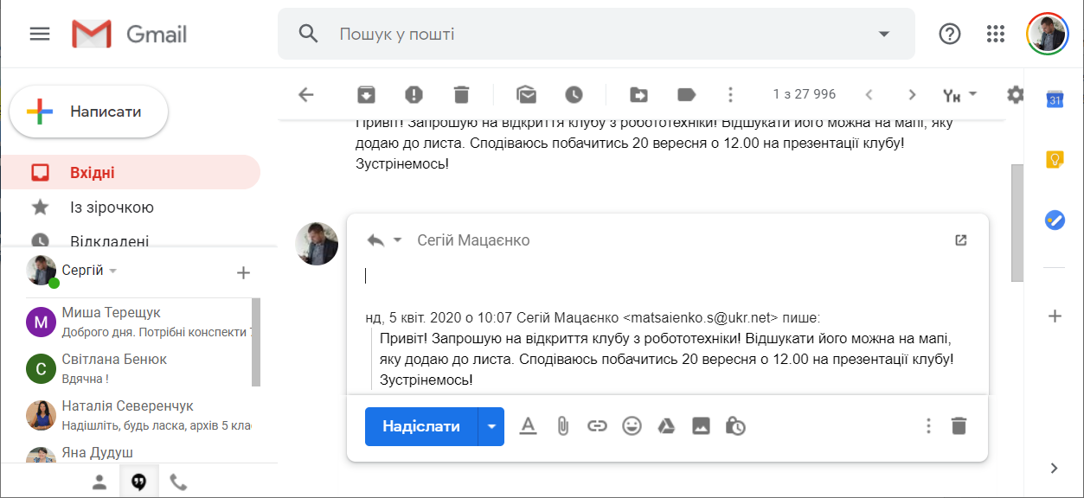
Операції з листами в електронній пошті
Розділ 1 § 1.2
У тексті листа буде повторено вміст отриманого листа, перед яким будуть уставлені дані про його відправника та дату відправлення.

Slide 14
Операції з листами в електронній пошті
Розділ 1 § 1.2
Отриманий лист можна переслати іншим адресатам, вибравши кнопку Переслати, що розміщене на сторінці отриманого листа.

Slide 15
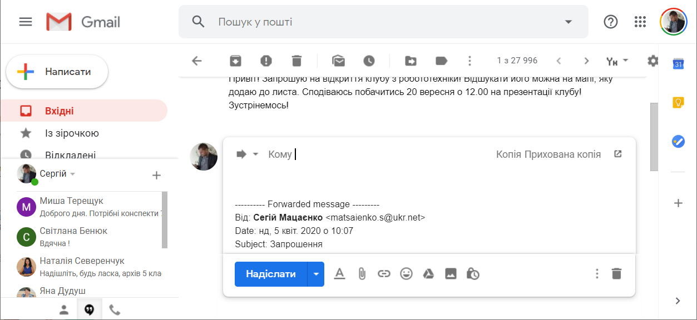
Операції з листами в електронній пошті
Розділ 1 § 1.2
Як і під час створення листа-відповіді, з’являється поле для введення тексту листа та поле Кому для введення адреси електронної поштової скриньки одержувача.

Slide 16


Операції з листами в електронній пошті
Розділ 1 § 1.2
Як і під час відповіді, у тексті листа, що пересилається, буде повторено вміст отриманого листа, перед яким уставлено дані про його відправника та дату відправлення.
Текст, що пересилається, можна редагувати, доповнювати власними коментарями.
Після вибору кнопки Надіслати разом з текстом листа пересилаються і вкладені файли, якщо вони були в отриманому листі.

Slide 17
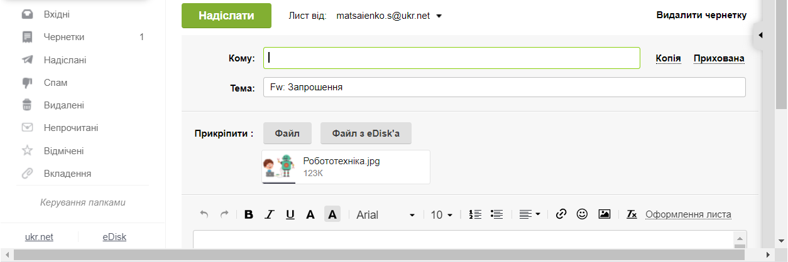
Операції з листами в електронній пошті
Розділ 1 § 1.2
У заголовку пересланого листа автоматично буде заповнено поле Тема. До теми отриманого листа будуть додані символи Fwd: (Fw:) (англ. forward – уперед, далі).

Slide 18
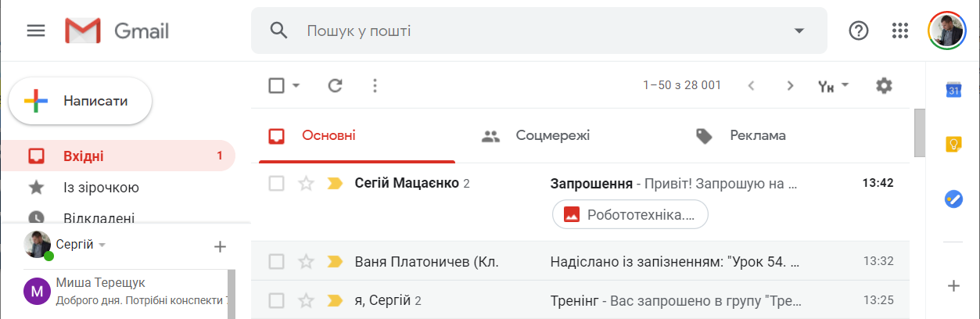
Операції з листами в електронній пошті
Розділ 1 § 1.2
В електронній поштовій скриньці служби Gmail за замовчуванням позначаються як важливі та групуються в ланцюжки листи, на які ви відповідаєте, на які відповіли вам або які ви пересилаєте іншим адресатам.
Позначка важливості ланцюжка листів
Імена адресатів і кількість листів у ланцюжку
Відомості про останній лист і вкладені файли

Slide 19
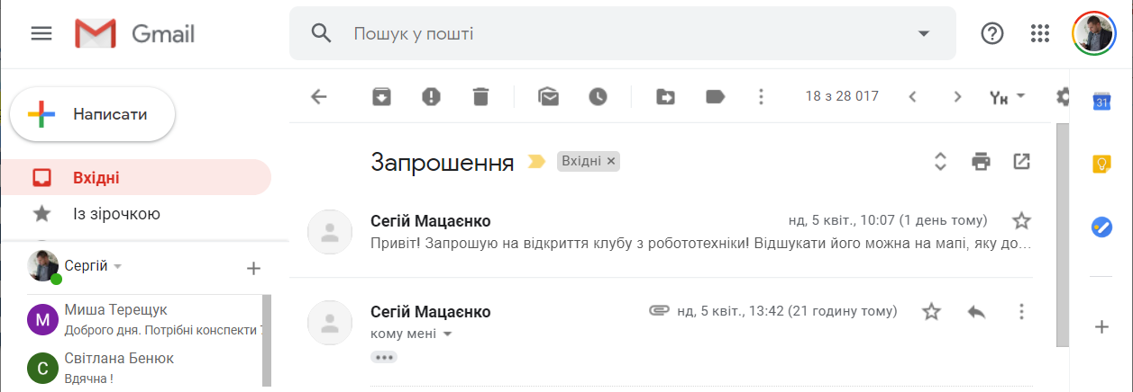
Операції з листами в електронній пошті
Розділ 1 § 1.2
Якщо вибрати рядок ланцюжка листів, то буде відображено короткі відомості про всі листи в ланцюжку від першого до останнього. Якщо листів у ланцюжку понад чотири, то відображаються відомості про перший та два останніх і про кількість інших листів.
Переглянути вміст листа

Slide 20
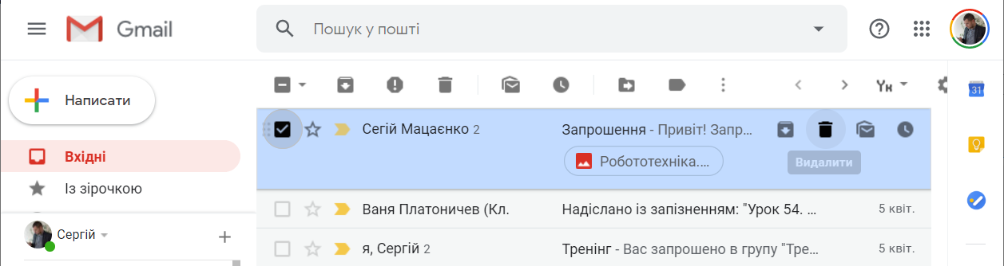
Операції з листами в електронній пошті
Розділ 1 § 1.2
Листи можна видаляти з електронної поштової скриньки. Для цього можна вибрати кнопку Видалити, що з’являється в рядку листа після наведення на нього вказівника або таку саму кнопку у верхній частині вікна зі змістом листа.

Slide 21
Етикет електронного листування
Розділ 1 § 1.2
Електронна пошта – засіб спілкування людей, тому вона передбачає дотримання відповідних правил увічливості. Деякі з них не відрізняються від загальноприйнятих норм людського спілкування:
починайте текст листа з привітання, завершуйте підписом;
під час звертання до людини, з якою ви особисто не знайомі, назвіть себе;
не забувайте вжити слова «будь ласка», якщо звертаєтеся до кого-небудь із проханням; подякуйте, якщо хтось допомагає вам;

Slide 22

Етикет електронного листування
Розділ 1 § 1.2
Продовження…
намагайтеся уникати фраз, що можуть спричинити конфлікт;
перевіряйте текст на відсутність граматичних помилок.

Slide 23
Етикет електронного листування
Розділ 1 § 1.2
Окремі правила пов’язано з особливостями спілкування в мережі:
зазначайте тему свого листа: часто отримувач орієнтується саме на тему, коли переглядає пошту та обирає листи для читання;
не пишіть увесь текст листа великими літерами – його важко читати, це сприймається як крик;
не додавайте без потреби вкладені файли до листа; повідомляйте адресата, які файли додаєте до листа, бо часто через вкладені файли розповсюджуються комп’ютерні віруси.

Slide 24
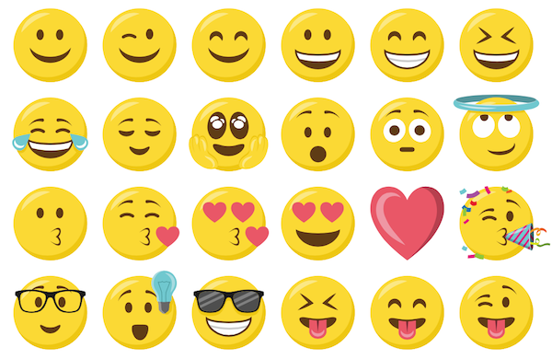
Етикет електронного листування
Розділ 1 § 1.2
Електронна пошта позбавлена можливості передавати міміку та жести, які під час особистого спілкування виражають ваше ставлення до предмета обговорення. Для передавання емоцій в Інтернеті використовують смайли (англ. smile – усмішка) – послідовності символів, що нагадують обличчя.

Slide 25
Етикет електронного листування
Розділ 1 § 1.2
Наприклад, послідовність символів:
:-)
:-(
нагадує обличчя, що усміхається
нагадує сумне обличчя
Правильне використання смайлів додає листу настрій, робить його емоційнішим.

Slide 26
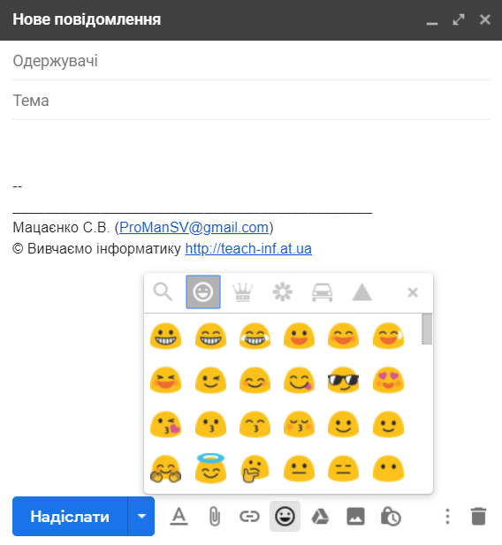
Етикет електронного листування
Розділ 1 § 1.2
До тексту листа можна вставляти і графічні смайли.
Для цього потрібно вибрати кнопку Вставити смайли у вікні створення нового листа та вибрати потрібний з колекції.

Slide 27

Правила безпечного електронного листування
Розділ 1 § 1.2
Спілкуючись в Інтернеті, потрібно пам’ятати про можливі небезпеки, пов’язані з особливостями роботи в мережі.
Як і під час пошуку інформації в Інтернеті, під час електронного листування потрібно дбати про:
захист особистих даних
захист від шкідливих програм
захист від загрозливого вмісту

Slide 28

Правила безпечного електронного листування
Розділ 1 § 1.2
Якщо відправник листа вам невідомий, то ви не можете перевірити правдивість його слів і справжні наміри.
Також листи з адреси знайомої людини може бути надіслано шкідливою програмою, якщо його комп’ютер інфіковано. А тому варто критично ставитися до змісту всіх отриманих листів.

Slide 29

Правила безпечного електронного листування
Розділ 1 § 1.2
Однією з проблем, пов’язаних з електронною поштою, є спам – небажані для одержувачів електронні листи, що масово розсилаються користувачам електронної пошти.
реклама, з намаганням привернути вашу увагу до певної продукції або послуг
реклама незаконних або заборонених товарів
шахрайські листи про начебто отримання вами спадку або грошового виграшу

Slide 30

Правила безпечного електронного листування
Розділ 1 § 1.2
Ще один вид шахрайства отримав назву фішинг (англ. phishing – інтернет-шахрайство, що є омофоном слова ﬁshing – рибальство).
Він полягає у намаганні отримати від вас («виудити» у вас) коди доступу до банківських систем і платіжних карток ваших чи ваших рідних.

Slide 31

Правила безпечного електронного листування
Розділ 1 § 1.2
У фішинговому листі може міститися пропозиція підтвердити ваш обліковий запис на певному інтернет-ресурсі,
але за посиланням у листі ви потрапите на фішинговий сайт, який копіює вигляд справжнього сайту банківської установи або магазину. У такий спосіб шахраї сподіваються отримати логіни та паролі користувачів до різних ресурсів Інтернету.

Slide 32




Правила безпечного електронного листування
Розділ 1 § 1.2
Під час листування електронною поштою рекомендується дотримуватися таких правил:
ніколи не наводьте в листах приватні дані про себе та свою родину, якщо особисто не знайомі з адресатом;
ніколи не погоджуйтеся на особисту зустріч з особами, які знайомі вам тільки з електронного листування, – вони можуть виявитися не тими, за кого себе видавали;

Slide 33




Правила безпечного електронного листування
Розділ 1 § 1.2
не відповідайте на листи, що приходять від невідомих осіб; відповідаючи на ці листи, ви підтверджуєте існування адреси, що дасть змогу надсилати й надалі листи зі спамом;
ніколи не відкривайте прикріплені файли, отримані в листах від невідомих осіб: у них можуть міститися шкідливі програми; такі листи рекомендується видаляти.

Slide 34


Правила безпечного електронного листування
Розділ 1 § 1.2
не повідомляйте пароль від електронної поштової скриньки стороннім особам, щоб ваше листування не потрапило до чужих рук та щоб ніхто не міг відправити листа від вашого імені;
завжди виходьте зі свого облікового запису, якщо працювали не на власному комп’ютері;

Slide 35

Повторюємо
Розділ 1 § 1.2
Розгляньте схеми та складіть розповідь, як пов’язані їхні складові.
Електронна пошта
Папки, у яких зберігаються листи
Список заголовків листів обраної папки
Вхідні
Чернетки
Надіслані
Видалені
Вказівки для роботи з поштою
Написати листа
Електронний лист
Службова частина
Від кого
Кому
Копія
Тема
Робоче поле
Текст листа
Прикріпити файл

Slide 36
Дайте відповіді на запитання
Розділ 1 § 1.2
З якою метою вкладають файли до електрон них листів? Які файли можна вкладати до листа?
Як вкласти до електронного листа файл, збережений на носії даних?
Як видалити з електронного листа помилково вкладений файл?
Як зберегти на носії даних файл, вкладений до електронного листа?
Як відповісти на отриманий лист?

Slide 37
Обговорюємо
Розділ 1 § 1.2
Як переслати отриманий лист іншому адресату?
Що означають символи Re: та Fwd: у темі листа?
У чому полягає етикет електронного листування?
Що таке спам? Що таке фішинг?
Яких правил безпеки слід дотримуватися під час електронного листування?

Slide 38

Домашнє завдання
Розділ 1 § 1.2
Проаналізувати
§ 1.2, ст. 13-21

Slide 39


Працюємо за комп’ютером
Розділ 1 § 1.2
Сторінка
19-20

Slide 40
Дякую за увагу!
За навчальною програмою 2017 року
Урок 2

